Slide 1
Probabilidad y combinatoria
Contenidos adaptados del libro "Probability and statistics for computer scientists, Second edition, M. Baron" (Capítulo 2)

Slide 2
Contenidos
Objetivos
Conceptos previos
Combinatoria
Reglas de probabilidad
Probabilidad condicional
Resumen

Slide 3
1. Objetivos
Recordar conceptos previos del ámbito de la probabilidad, como experimento aleatorio, resultado de un experimento, espacio muestral, suceso y probabilidad de un suceso
Diferenciar entre sucesos dependientes e independientes
Calcular la probabilidad de sucesos
Aplicar la combinatoria para el cálculo de probabilidades

Slide 4
2. Conceptos previos Experimento aleatorio
La Teoría de la Probabilidad es la rama de las Matemáticas que estudia los experimentos o fenómenos aleatorios.
Experimento aleatorio es aquel en el que existe incertidumbre sobre el resultado que se obtendrá.
Si lo repetimos con las mismas condiciones iniciales no garantiza los mismos resultados.
Ejemplos: Lanzamiento de un dado, lanzamiento de una moneda, extracción de una carta de una baraja, partido de fútbol.
Experimento determinista es aquel en el que si se repiten las mismas condiciones iniciales se garantiza el mismo resultado.
Ejemplos: Calcular el espacio que recorre un objeto que circula a una velocidad constante durante un determinado tiempo, calcular la puntuación de un examen con ninguna respuesta correcta.

Slide 5
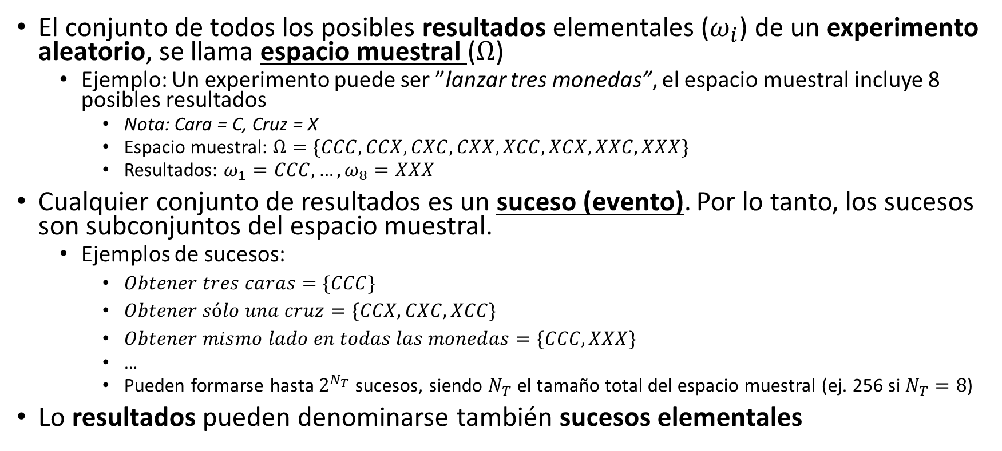
2. Conceptos previos Espacio muestral y suceso
El conjunto de todos los posibles resultados elementales ($ω_{i}$) de un experimento aleatorio, se llama espacio muestral ($Ω$)
Ejemplo: Un experimento puede ser ”lanzar tres monedas”, el espacio muestral incluye 8 posibles resultados
Nota: Cara = C, Cruz = X
Espacio muestral: $Ω=\{CCC,CCX,CXC, CXX, XCC, XCX, XXC, XXX\}$
Resultados: $ω_{1}=CCC, …, ω_{8}=XXX$
Cualquier conjunto de resultados es un suceso (evento). Por lo tanto, los sucesos son subconjuntos del espacio muestral.
Ejemplos de sucesos:
$Obtener tres caras=\{CCC\}$
$Obtener sólo una cruz=\{CCX, CXC, XCC\}$
$Obtener mismo lado en todas las monedas=\{CCC, XXX\}$
…
Pueden formarse hasta $2^{N_{T}}$ sucesos, siendo $N_{T}$ el tamaño total del espacio muestral (ej. 256 si $N_{T}=8$)
Lo resultados pueden denominarse también sucesos elementales

Slide 6
2. Conceptos previos Probabilidad
La probabilidad es una medida de la certidumbre de que ocurra un suceso en un experimento aleatorio.
Su valor es un número entre 0 y 1
Si es 0 se trata de un suceso imposible
Si es 1 se trata de un suceso seguro
Ejemplo: si la probabilidad de un suceso es 0.25, quiere decir que:
si se repite el experimento muchas veces, lo normal es que 25% de las veces ocurra ese suceso
es decir, de cada 100 veces que se repita el experimento, lo normal es que el suceso ocurra 25 veces

Slide 7
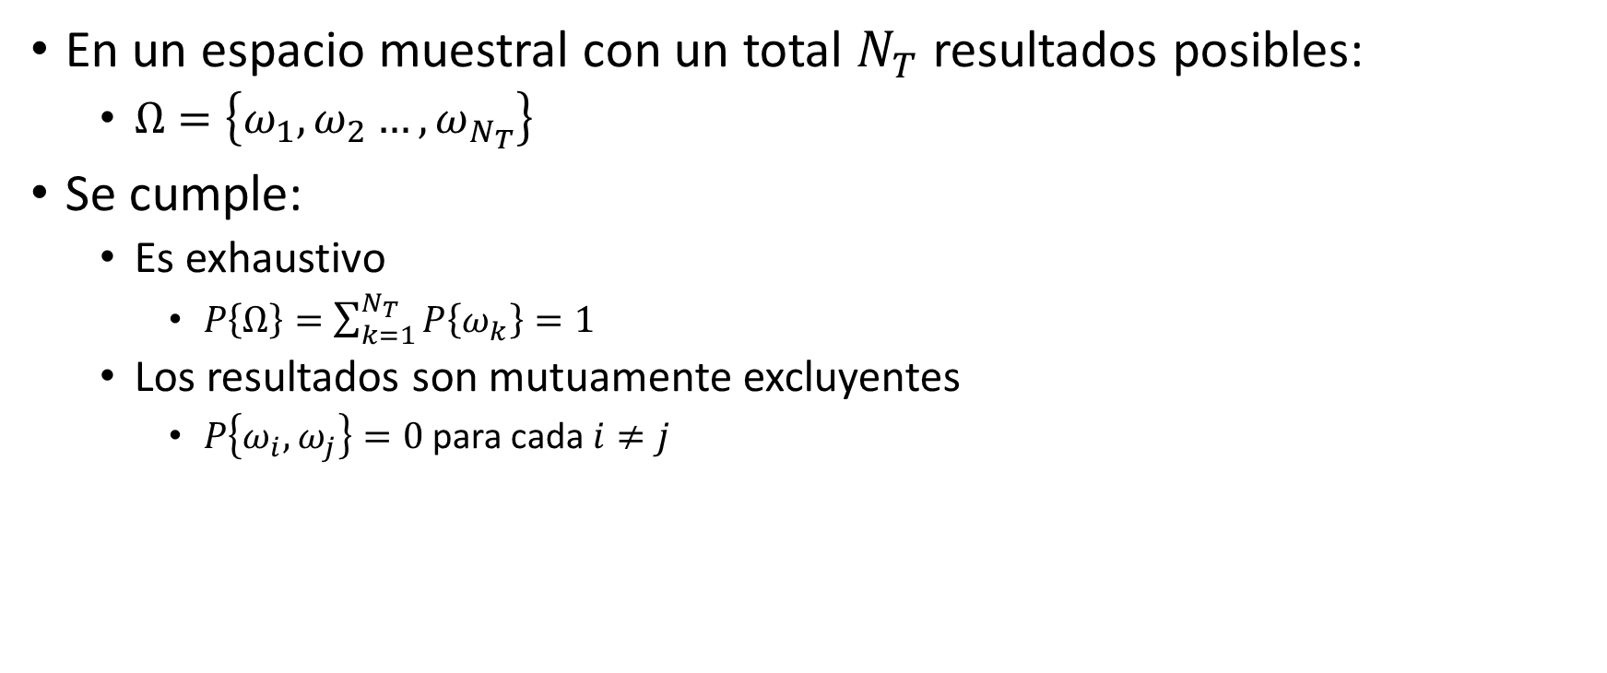
2. Conceptos previos Propiedades de un espacio muestral
En un espacio muestral con un total $N_{T}$ resultados posibles:
$Ω=\left\{ω_{1},ω_{2}…,ω_{N_{T}}\right\}$
Se cumple:
Es exhaustivo
$P\left\{Ω\right\}=\sum_{k=1}^{N_{T}}{P\left\{ω_{k}\right\}}=1$
Los resultados son mutuamente excluyentes
$P\left\{ω_{i},ω_{j}\right\}=0$ para cada $i≠j$

Slide 8
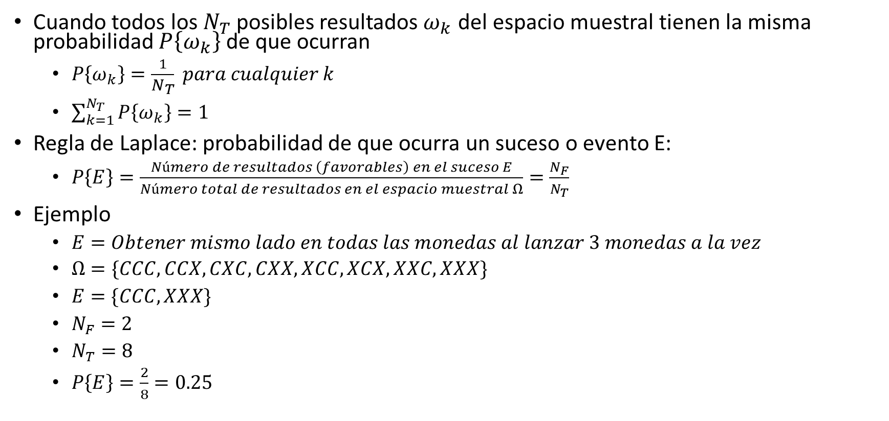
2. Conceptos previos Probabilidad (con resultados equiprobables)
Cuando todos los $N_{T}$ posibles resultados$ω_{k}$ del espacio muestral tienen la misma probabilidad $P\left\{ω_{k}\right\}$de que ocurran
$P\left\{ω_{k}\right\}=\frac{1}{N_{T}} para cualquier k$
$\sum_{k=1}^{N_{T}}{P\left\{ω_{k}\right\}}=1$
Regla de Laplace: probabilidad de que ocurra un suceso o evento E:
$P\left\{E\right\}=\frac{Número de resultados \left(favorables\right) en el suceso E}{Número total de resultados en el espacio muestral Ω}=\frac{N_{F}}{N_{T}}$
Ejemplo
$E=Obtener mismo lado en todas las monedas al lanzar 3 monedas a la vez$
$Ω=\{CCC,CCX,CXC, CXX, XCC, XCX, XXC, XXX\}$
$E=\{CCC, XXX\}$
$N_{F}=2$
$N_{T}=8$
$P\left\{E\right\}=\frac{2}{8}=0.25$

Slide 9
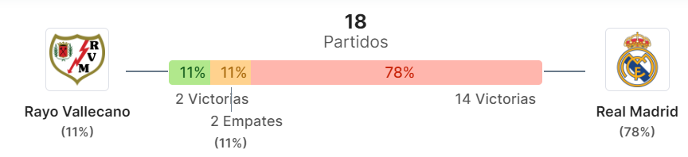
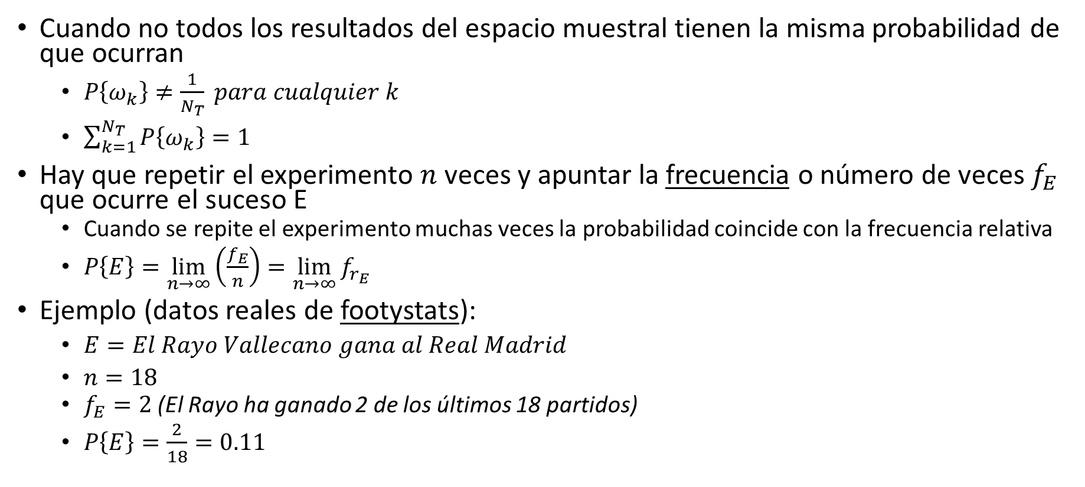
2. Conceptos previos Probabilidad (con resultados no equiprobables)
Cuando no todos los resultados del espacio muestral tienen la misma probabilidad de que ocurran
$P\left\{ω_{k}\right\}≠\frac{1}{N_{T}} para cualquier k$
$\sum_{k=1}^{N_{T}}{P\left\{ω_{k}\right\}}=1$
Hay que repetir el experimento $n$ veces y apuntar la frecuencia o número de veces $f_{E}$ que ocurre el suceso E
Cuando se repite el experimento muchas veces la probabilidad coincide con la frecuencia relativa
$P\left\{E\right\}=\lim_{n→∞}\left(\frac{f_{E}}{n}\right)=\lim_{n→∞}{f_{r_{E}}}$
Ejemplo (datos reales de footystats):
$E=El Rayo Vallecano gana al Real Madrid$
$n=18$
$f_{E}=2$ (El Rayo ha ganado 2 de los últimos 18 partidos)
$P\left\{E\right\}=\frac{2}{18}=0.11$
Imagen: footystats

Slide 10
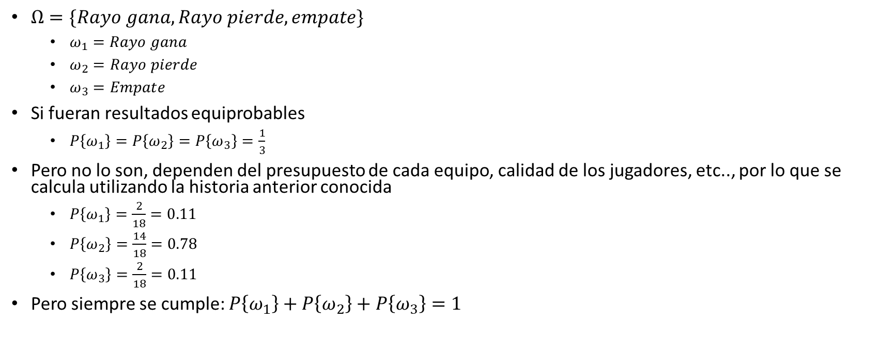
2. Conceptos previos Probabilidad. Ejemplo fútbol
$Ω=\{Rayo gana, Rayo pierde, empate\}$
$ω_{1}=Rayo gana$
$ω_{2}=Rayo pierde$
$ω_{3}=Empate$
Si fueran resultados equiprobables
$P\left\{ω_{1}\right\}=P\left\{ω_{2}\right\}=P\left\{ω_{3}\right\}=\frac{1}{3}$
Pero no lo son, dependen del presupuesto de cada equipo, calidad de los jugadores, etc.., por lo que se calcula utilizando la historia anterior conocida
$P\left\{ω_{1}\right\}=\frac{2}{18}=0.11$
$P\left\{ω_{2}\right\}=\frac{14}{18}=0.78$
$P\left\{ω_{3}\right\}=\frac{2}{18}=0.11$
Pero siempre se cumple: $P\left\{ω_{1}\right\}+P\left\{ω_{2}\right\}+P\left\{ω_{3}\right\}=1$
Imagen: footystats

Slide 11
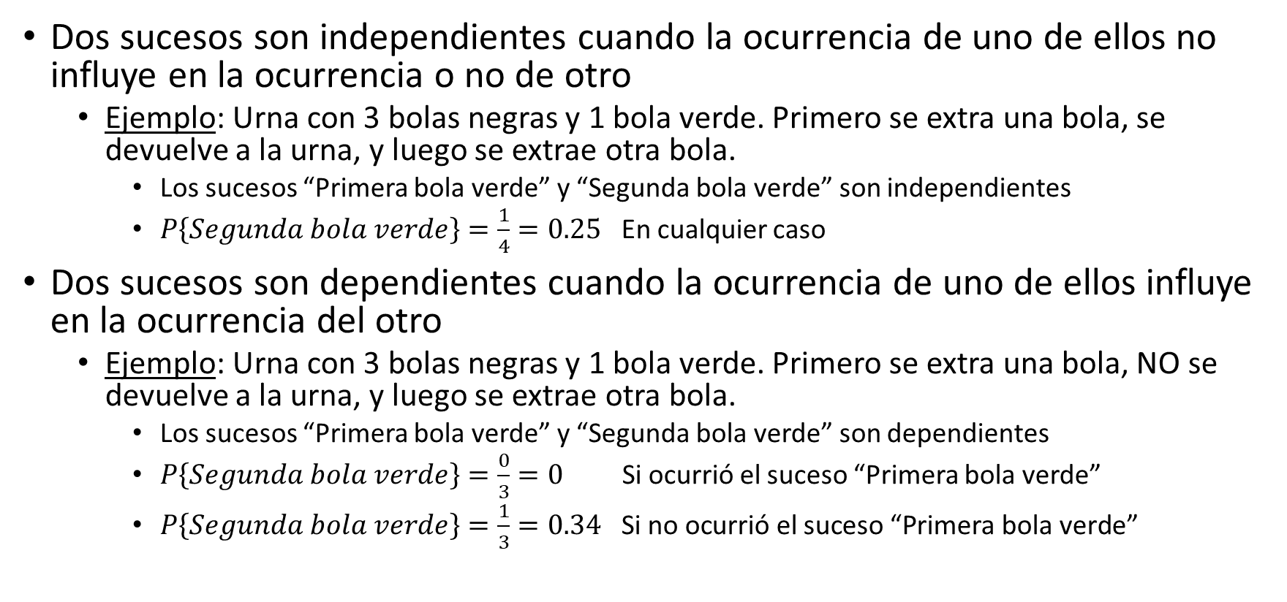
2. Conceptos previos Sucesos dependientes e independientes
Dos sucesos son independientes cuando la ocurrencia de uno de ellos no influye en la ocurrencia o no de otro
Ejemplo: Urna con 3 bolas negras y 1 bola verde. Primero se extra una bola, se devuelve a la urna, y luego se extrae otra bola.
Los sucesos “Primera bola verde” y “Segunda bola verde” son independientes
$P\left\{Segunda bola verde\right\}=\frac{1}{4}=0.25$ En cualquier caso
Dos sucesos son dependientes cuando la ocurrencia de uno de ellos influye en la ocurrencia del otro
Ejemplo: Urna con 3 bolas negras y 1 bola verde. Primero se extra una bola, NO se devuelve a la urna, y luego se extrae otra bola.
Los sucesos “Primera bola verde” y “Segunda bola verde” son dependientes
$P\left\{Segunda bola verde\right\}=\frac{0}{3}=0$ Si ocurrió el suceso “Primera bola verde”
$P\left\{Segunda bola verde\right\}=\frac{1}{3}=0.34 \text{Si} \text{no} \text{ocurri}\text{ó }\text{el} \text{suceso}\text{ “}\text{Primera} \text{bola} \text{verde}\text{”}$

Slide 12
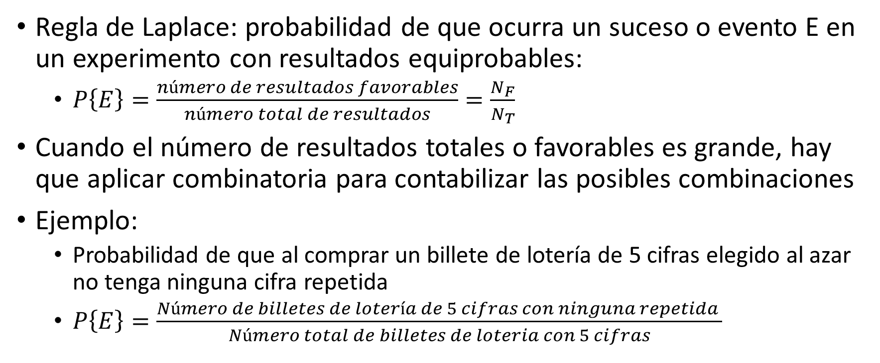
3. Combinatoria
Regla de Laplace: probabilidad de que ocurra un suceso o evento E en un experimento con resultados equiprobables:
$P\left\{E\right\}=\frac{número de resultados favorables}{número total de resultados}=\frac{N_{F}}{N_{T}}$
Cuando el número de resultados totales o favorables es grande, hay que aplicar combinatoria para contabilizar las posibles combinaciones
Ejemplo:
Probabilidad de que al comprar un billete de lotería de 5 cifras elegido al azar no tenga ninguna cifra repetida
$P\left\{E\right\}=\frac{Número de billetes de lotería de 5 cifras con ninguna repetida }{Número total de billetes de loteria con 5 cifras}$

Slide 13
3. Combinatoria Operaciones de conteo: permutaciones y combinaciones
Se trata de contar el número de grupos de k elementos que se pueden formar, a partir de un conjunto de n posibles elementos
Ejemplo: Se dispone de n=3 letras A, B, C y se quieren formar grupos de k=2 letras
Permutaciones (o variaciones): El orden de los elementos sí importa
Ejemplo: No es igual “AB” que “BA” y se cuentan como 2 grupos diferentes
Permutaciones con repetición (o reposición): se pueden repetir elementos iguales en cada grupo
Ejemplo: El número de permutaciones con repetición es 9 → AA, AB, AC, BA, BB, BC, CA, CB, CC
Permutaciones sin repetición (o reposición): no se pueden repetir elementos
Ejemplo: El número de permutaciones sin repetición es 6 → AB, AC, BA, BC, CB
Combinaciones: El orden de los elementos no importa
Ejemplo: Es igual “AB” que “BA” y se cuenta como 1 grupo
Combinaciones con repetición (o reposición)
Ejemplo: El número de combinaciones con repetición es 6 → AA, AB, AC, BB, BC, CC
Combinaciones sin repetición (o reposición)
Ejemplo: El número de combinaciones sin repetición es 3 → AB, AC, BC

Slide 14
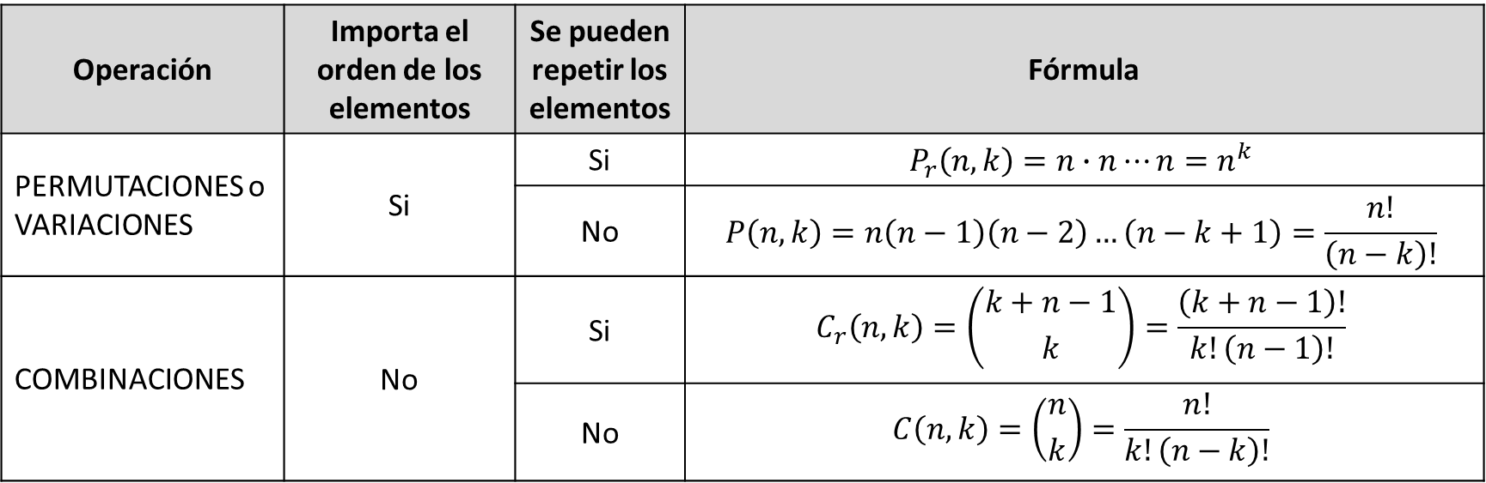
3. Combinatoria Operaciones de conteo: Fórmulas
Operación | Importa el orden de los elementos | Se pueden repetir los elementos | Fórmula
PERMUTACIONES o VARIACIONES | Si | Si | $$P_{r}\left(n,k\right)=n∙n⋯n=n^{k}$$
 |  | No | $$P\left(n,k\right)=n\left(n−1\right)\left(n−2\right)…\left(n−k+1\right)=\frac{n!}{\left(n−k\right)!}$$
COMBINACIONES | No | Si | $$C_{r}\left(n,k\right)=\left({k+n−1 \atop k}\right)=\frac{\left(k+n−1\right)!}{k!\left(n−1\right)!}$$
 |  | No | $$C\left(n,k\right)=\left({n \atop k}\right)=\frac{n!}{k!\left(n−k\right)!}$$
NOTA: $n!=factorial del número entero n=1∙2∙3∙4⋯n$, siendo $0!=1$

Slide 15
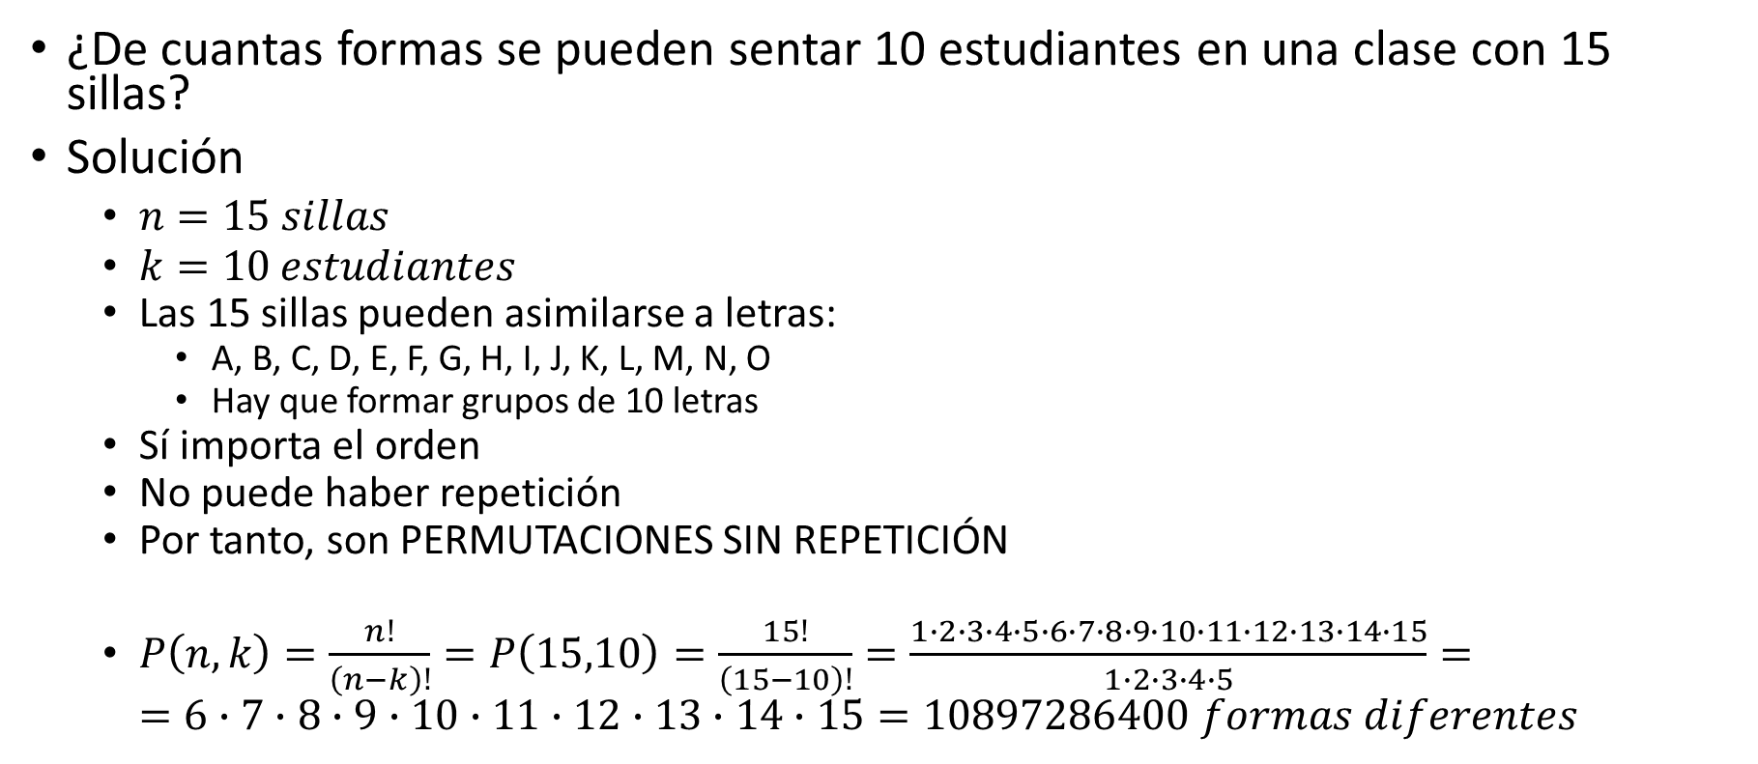
3. Combinatoria Ejemplo 2.28 (Permutaciones sin repetición)
¿De cuantas formas se pueden sentar 10 estudiantes en una clase con 15 sillas?
Solución
$n=15 sillas$
$k=10 estudiantes$
Las 15 sillas pueden asimilarse a letras:
A, B, C, D, E, F, G, H, I, J, K, L, M, N, O
Hay que formar grupos de 10 letras
Sí importa el orden
No puede haber repetición
Por tanto, son PERMUTACIONES SIN REPETICIÓN
$P\left(n,k\right)=\frac{n!}{\left(n−k\right)!}=P\left(15,10\right)=\frac{15!}{\left(15−10\right)!}=\frac{1∙2∙3∙4∙5∙6∙7∙8∙9∙10∙11∙12∙13∙14∙15}{1∙2∙3∙4∙5}=$ $=6∙7∙8∙9∙10∙11∙12∙13∙14∙15=10897286400 formas diferentes$
1 | 2 | 3 | 4 | 5 | 6 | 7 | 8 | 9 | 10
A | B | C | D | E | F | G | H | I | J
B | A | C | D | E | F | G | H | I | J
…
F | G | H | I | J | K | L | M | N | O

Slide 16
3. Combinatoria Ejemplo 2.27 (Permutaciones con repetición)
En un sitio web se exige una password de 8 caracteres
Se pueden usar dígitos de 0 a 9, y letras mayúsculas y minúsculas, teniendo en cuenta un alfabeto de 26 letras
Un programa espía puede probar 1 millón de passwords en 1 segundo
a) ¿Cuál es la probabilidad de que el programa adivine la password en una semana?
b) ¿Cuánto tardará como máximo en adivinar la password? Calcularlo usando la la probabilidad obtenida en el apartado anterior

Slide 17
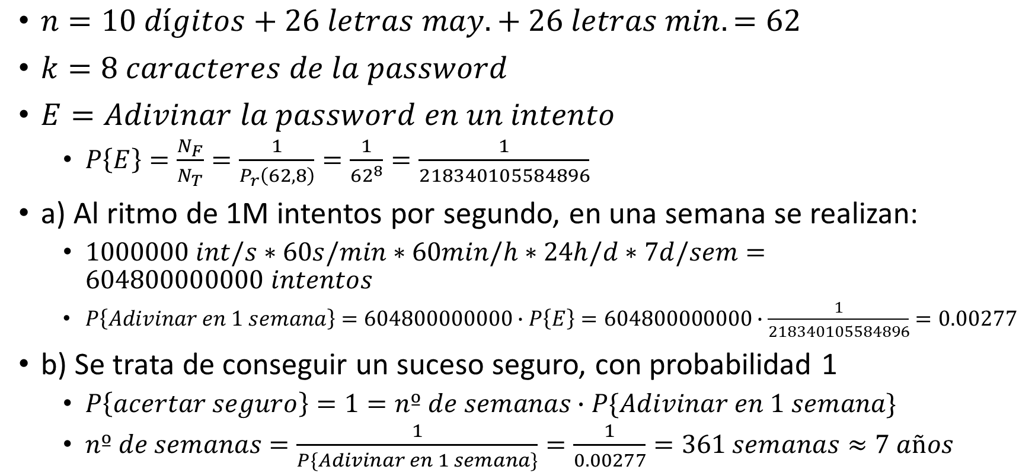
3. Combinatoria Ejemplo 2.27 (Solución)
$n=10 dígitos+26 letras may.+ 26 letras min.=62$
$k=8 caracteres de la password$
$E=Adivinar la password en un intento$
$P\left\{E\right\}=\frac{N_{F}}{N_{T}}=\frac{1}{P_{r}\left(62,8\right)}=\frac{1}{{62}^{8}}=\frac{1}{218340105584896}$
a) Al ritmo de 1M intentos por segundo, en una semana se realizan:
$1000000 int/s∗60s/min∗60min/h∗24h/d∗7d/sem=604800000000 intentos$
$P\left\{Adivinar en 1 semana\right\}=604800000000∙P\left\{E\right\}=604800000000∙\frac{1}{218340105584896}=0.00277$
b) Se trata de conseguir un suceso seguro, con probabilidad 1
$P\left\{acertar seguro\right\}=1=nº de semanas∙P\{Adivinar en 1 semana\}$
$nº de semanas=\frac{1}{P\{Adivinar en 1 semana\}}=\frac{1}{0.00277}=361 semanas≈7 años$

Slide 18
3. Combinatoria Ejemplo 2.29 (Combinaciones sin repetición)
Un programa antivirus detecta que 3 carpetas en un ordenador, de un total de 10, están infectadas.
Las 10 carpetas se denominan A, B, C, D, E, F, G, H, I, J
¿Cuál es la probabilidad de que estén infectadas las carpetas C, F y G?

Slide 19
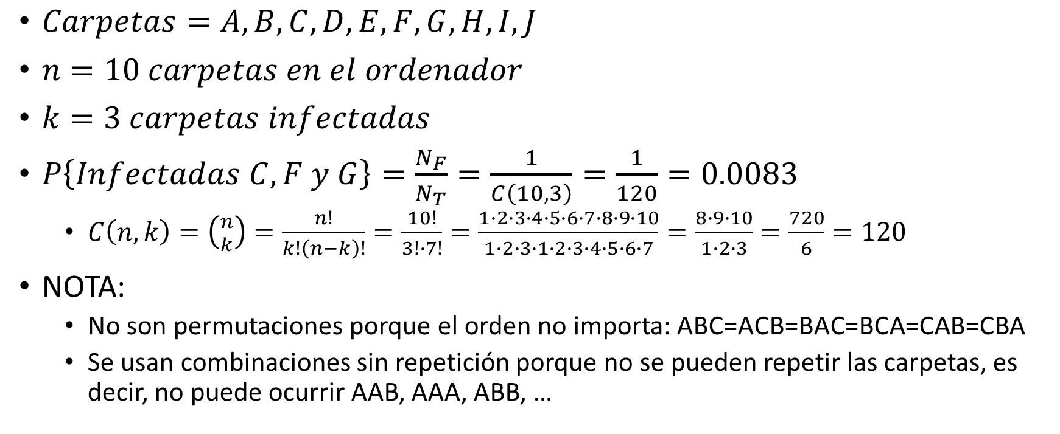
3. Combinatoria Ejemplo 2.29 (Solución)
$Carpetas=A, B, C, D, E, F, G, H, I, J$
$n=10 carpetas en el ordenador$
$k=3 carpetas infectadas$
$P\left\{Infectadas C, F y G\right\}=\frac{N_{F}}{N_{T}}=\frac{1}{C\left(10,3\right)}=\frac{1}{120}=0.0083$
$C\left(n,k\right)=\left({n \atop k}\right)=\frac{n!}{k!\left(n−k\right)!}=\frac{10!}{3!∙7!}=\frac{1∙2∙3∙4∙5∙6∙7∙8∙9∙10}{1∙2∙3∙1∙2∙3∙4∙5∙6∙7}=\frac{8∙9∙10}{1∙2∙3}=\frac{720}{6}=120$
NOTA:
No son permutaciones porque el orden no importa: ABC=ACB=BAC=BCA=CAB=CBA
Se usan combinaciones sin repetición porque no se pueden repetir las carpetas, es decir, no puede ocurrir AAB, AAA, ABB, …

Slide 20
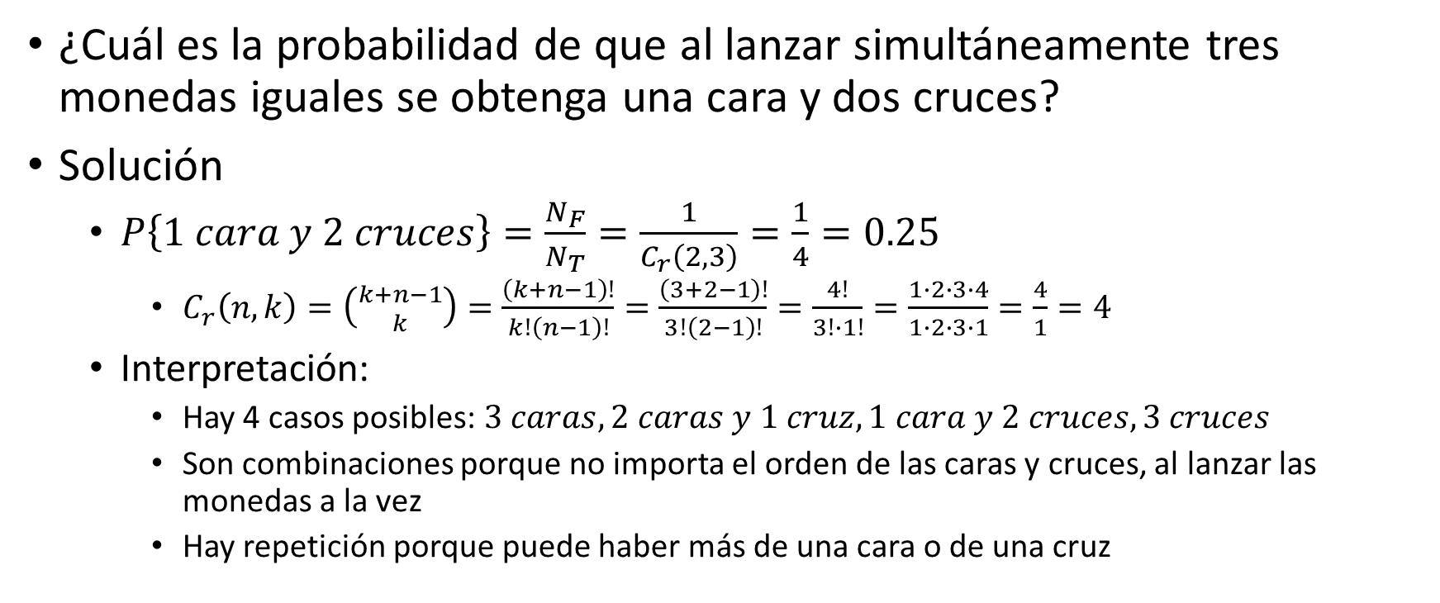
3. Combinatoria Ejemplo (Combinaciones con repetición)
¿Cuál es la probabilidad de que al lanzar simultáneamente tres monedas iguales se obtenga una cara y dos cruces?
Solución
$P\left\{1 cara y 2 cruces\right\}=\frac{N_{F}}{N_{T}}=\frac{1}{C_{r}\left(2,3\right)}=\frac{1}{4}=0.25$
$C_{r}\left(n,k\right)=\left({k+n−1 \atop k}\right)=\frac{\left(k+n−1\right)!}{k!\left(n−1\right)!}=\frac{\left(3+2−1\right)!}{3!\left(2−1\right)!}=\frac{4!}{3!∙1!}=\frac{1∙2∙3∙4}{1∙2∙3∙1}=\frac{4}{1}=4$
Interpretación:
Hay 4 casos posibles: $3 caras, 2 caras y 1 cruz, 1 cara y 2 cruces, 3 cruces$
Son combinaciones porque no importa el orden de las caras y cruces, al lanzar las monedas a la vez
Hay repetición porque puede haber más de una cara o de una cruz

Slide 21
3. Combinatoria Ejercicios propuestos
Ejercicios 2.14, 2.25 a 2.29 del libro
Las respuestas de 2.26 y 2.28 están disponibles en el libro
Otros ejercicios resueltos:
Proyecto Descartes

Slide 22
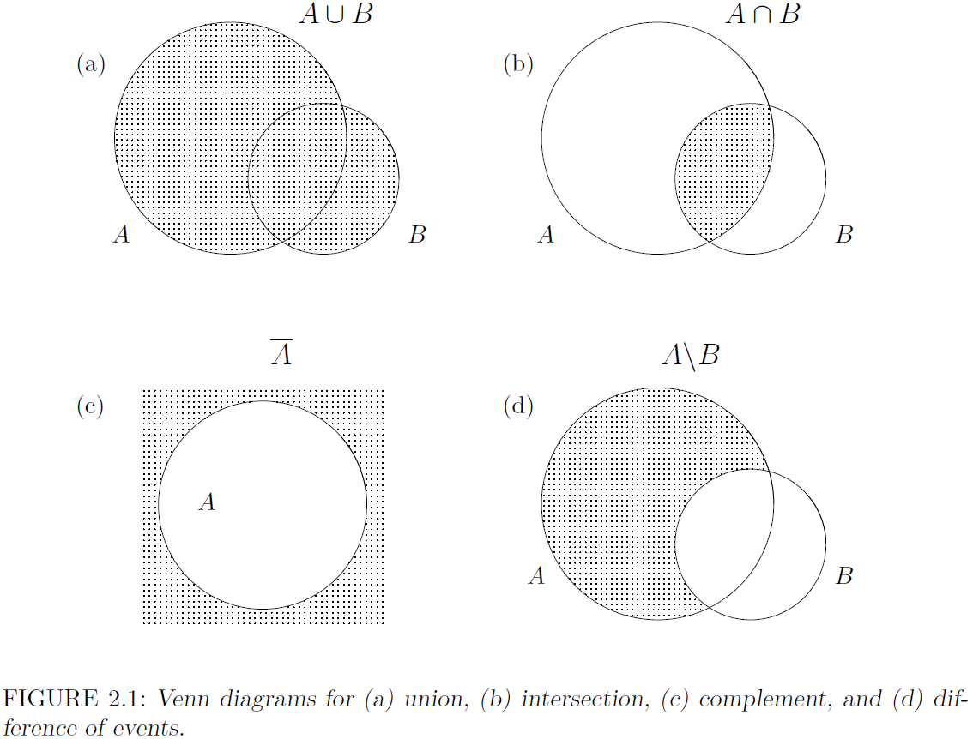
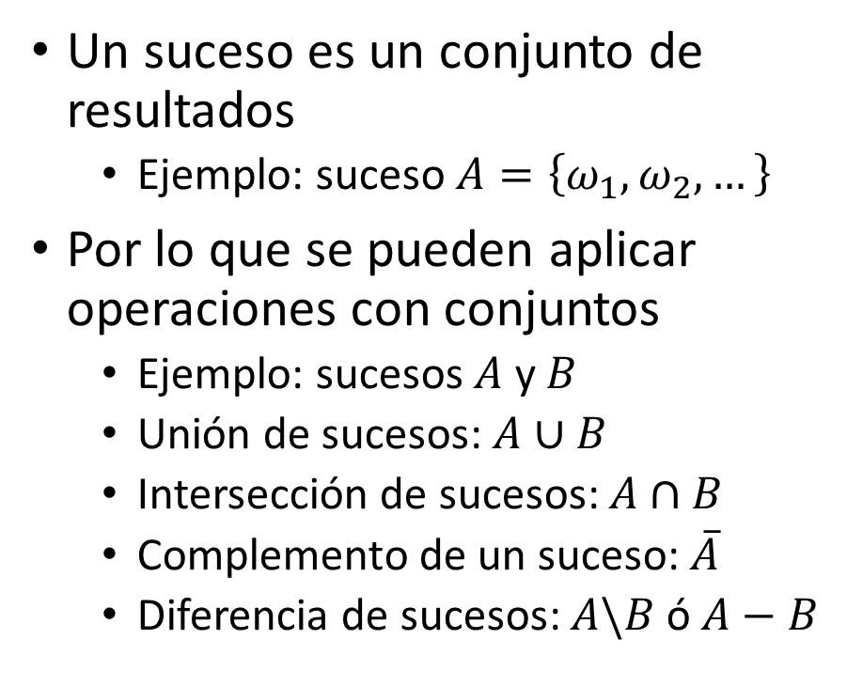
4. Reglas de probabilidad
Un suceso es un conjunto de resultados
Ejemplo: suceso $A=\left\{ω_{1},ω_{2},…\right\}$
Por lo que se pueden aplicar operaciones con conjuntos
Ejemplo: sucesos $A$ y $B$
Unión de sucesos: $A∪B$
Intersección de sucesos: $A∩B$
Complemento de un suceso: $\overline{A}$
Diferencia de sucesos: $A\backslash B$ ó $A−B$

Slide 23

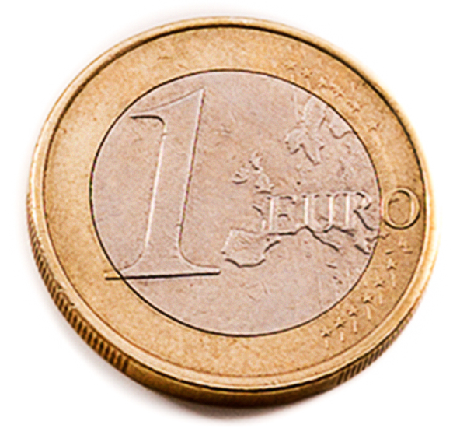
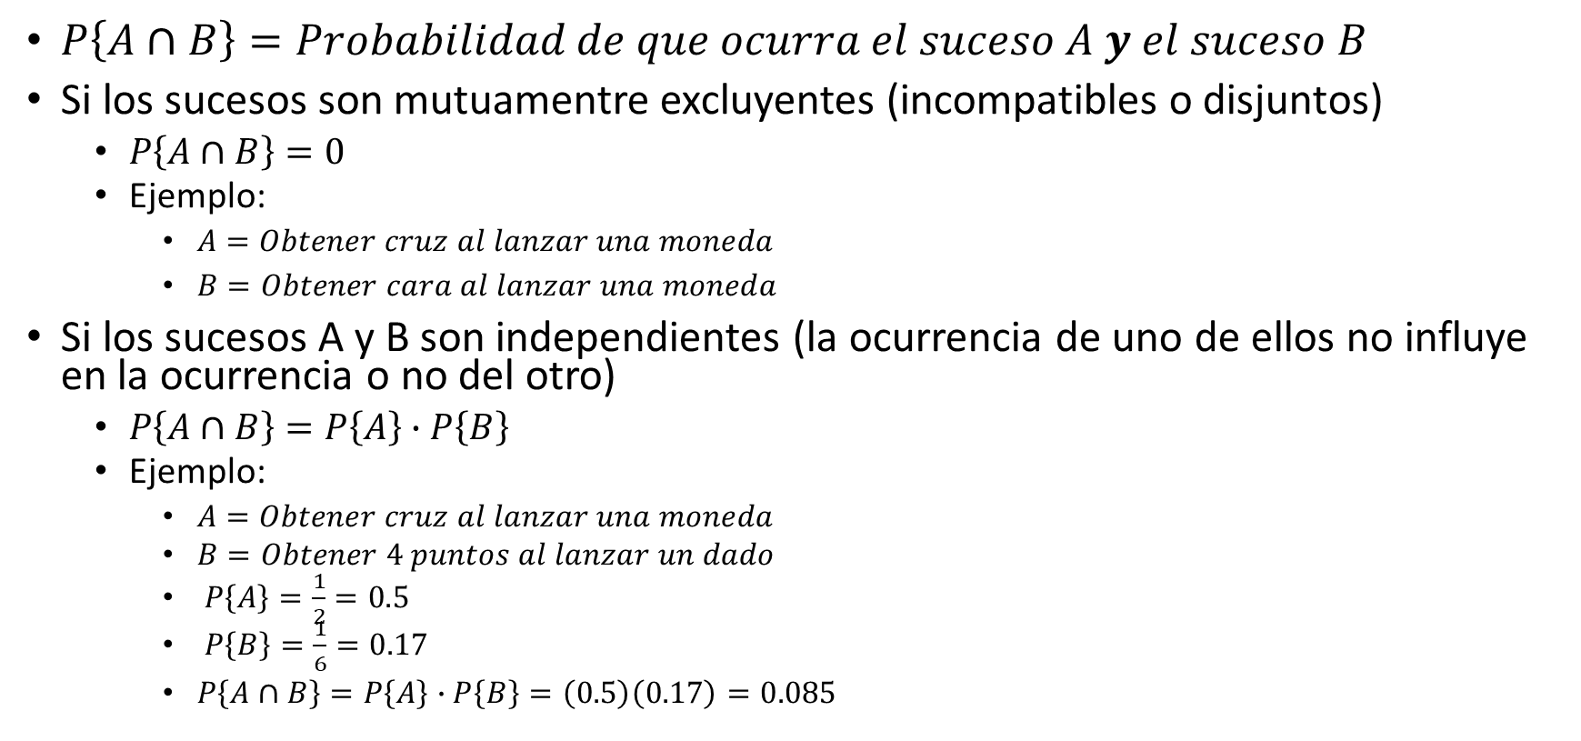
4. Reglas de probabilidad Probabilidad de la intersección de sucesos
$P\left\{A∩B\right\}=Probabilidad de que ocurra el suceso A y el suceso B$
Si los sucesos son mutuamentre excluyentes (incompatibles o disjuntos)
$P\left\{A∩B\right\}=0$
Ejemplo:
$A=Obtener cruz al lanzar una moneda$
$B=Obtener cara al lanzar una moneda$
Si los sucesos A y B son independientes (la ocurrencia de uno de ellos no influye en la ocurrencia o no del otro)
$P\left\{A∩B\right\}=P\left\{A\right\}∙P\left\{B\right\}$
Ejemplo:
$A=Obtener cruz al lanzar una moneda$
$B=Obtener 4 puntos al lanzar un dado$
$P\left\{A\right\}=\frac{1}{2}=0.5$
$P\left\{B\right\}=\frac{1}{6}=0.17$
$P\left\{A∩B\right\}=P\left\{A\right\}∙P\left\{B\right\}=\left(0.5\right)\left(0.17\right)=0.085$
Imágenes: soyvisual.org

Slide 24
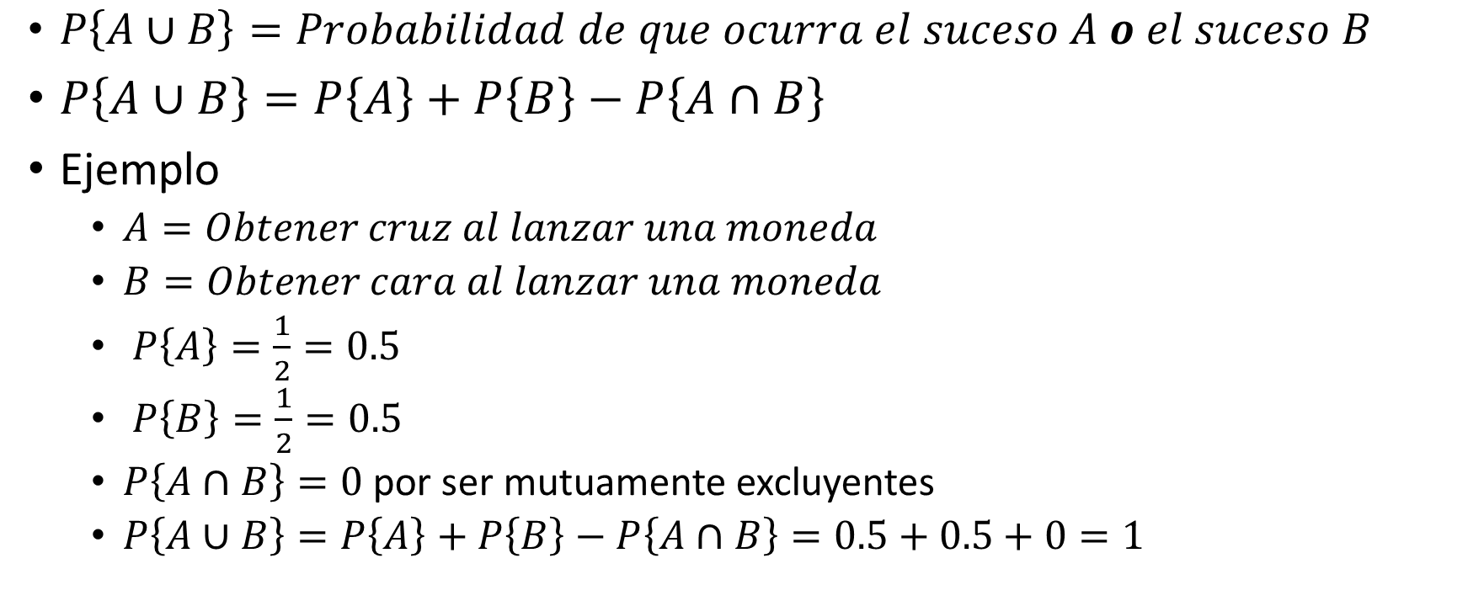
4. Reglas de probabilidad Probabilidad de la unión de sucesos
$P\left\{A∪B\right\}=Probabilidad de que ocurra el suceso A o el suceso B$
$P\left\{A∪B\right\}=P\left\{A\right\}+P\left\{B\right\}−P\left\{A∩B\right\}$
Ejemplo
$A=Obtener cruz al lanzar una moneda$
$B=Obtener cara al lanzar una moneda$
$P\left\{A\right\}=\frac{1}{2}=0.5$
$P\left\{B\right\}=\frac{1}{2}=0.5$
$P\left\{A∩B\right\}=0$ por ser mutuamente excluyentes
$P\left\{A∪B\right\}=P\left\{A\right\}+P\left\{B\right\}−P\left\{A∩B\right\}=0.5+0.5+0=1$

Slide 25
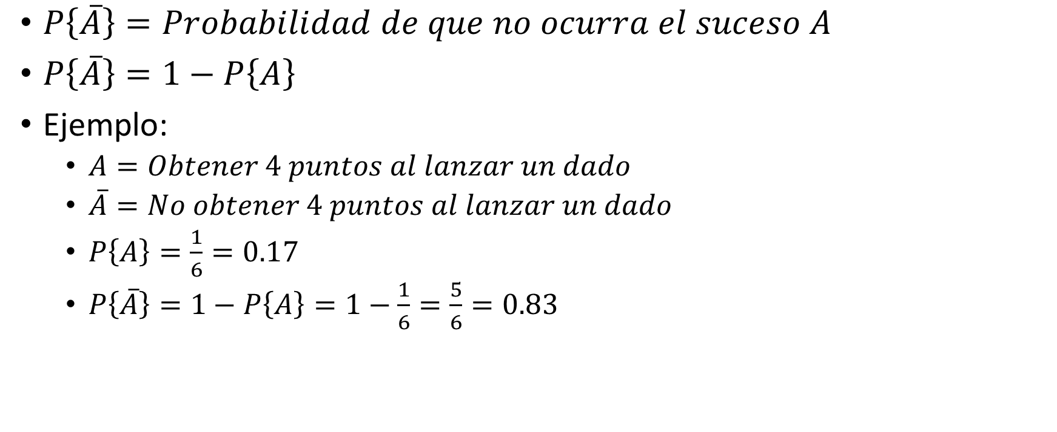
4. Reglas de probabilidad Probabilidad del complemento de un suceso
$P\left\{\overline{A}\right\}=Probabilidad de que no ocurra el suceso A$
$P\left\{\overline{A}\right\}=1−P\left\{A\right\}$
Ejemplo:
$A=Obtener 4 puntos al lanzar un dado$
$\overline{A}=No obtener 4 puntos al lanzar un dado$
$P\left\{A\right\}=\frac{1}{6}=0.17$
$P\left\{\overline{A}\right\}=1−P\left\{A\right\}=1−\frac{1}{6}=\frac{5}{6}=0.83$
Imágen: soyvisual.org

Slide 26
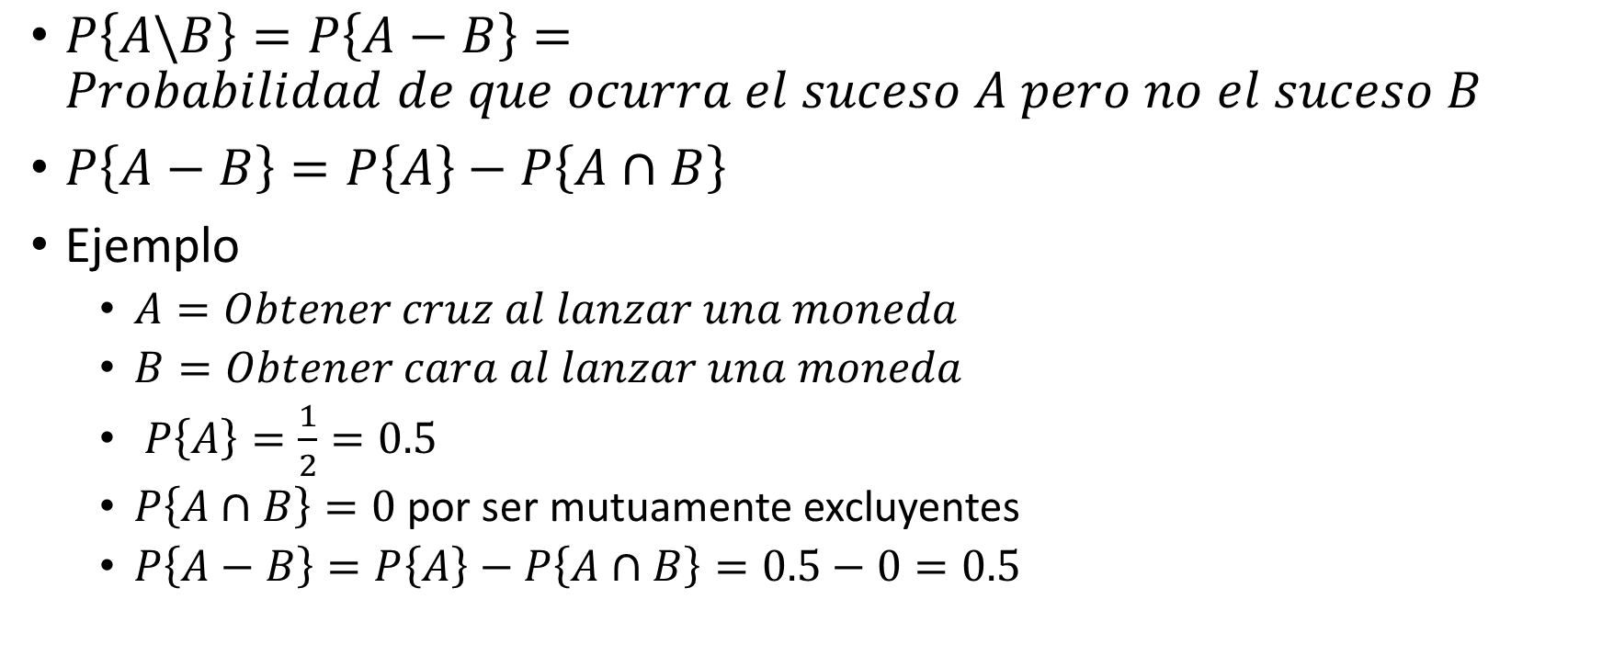
4. Reglas de probabilidad Probabilidad de la diferencia de sucesos
$P\left\{A\backslash B\right\}=P\left\{A−B\right\}=Probabilidad de que ocurra el suceso A pero no el suceso B$
$P\left\{A−B\right\}=P\left\{A\right\}−P\left\{A∩B\right\}$
Ejemplo
$A=Obtener cruz al lanzar una moneda$
$B=Obtener cara al lanzar una moneda$
$P\left\{A\right\}=\frac{1}{2}=0.5$
$P\left\{A∩B\right\}=0$ por ser mutuamente excluyentes
$P\left\{A−B\right\}=P\left\{A\right\}−P\left\{A∩B\right\}=0.5−0=0.5$

Slide 27
4. Reglas de probabilidad Ejemplo 2.18 (Disco duro)
Hay un 1 % de probabilidad de que un disco duro de una empresa se bloquee.
La empresa guarda dos copias de seguridad, cada una con una probabilidad del 2 % de bloqueo.
Los tres componentes son independientes entre sí.
La información almacenada se pierde sólo cuando los tres dispositivos se bloquean a la vez.
¿Cuál es la probabilidad de que no se pierda la información?

Slide 28
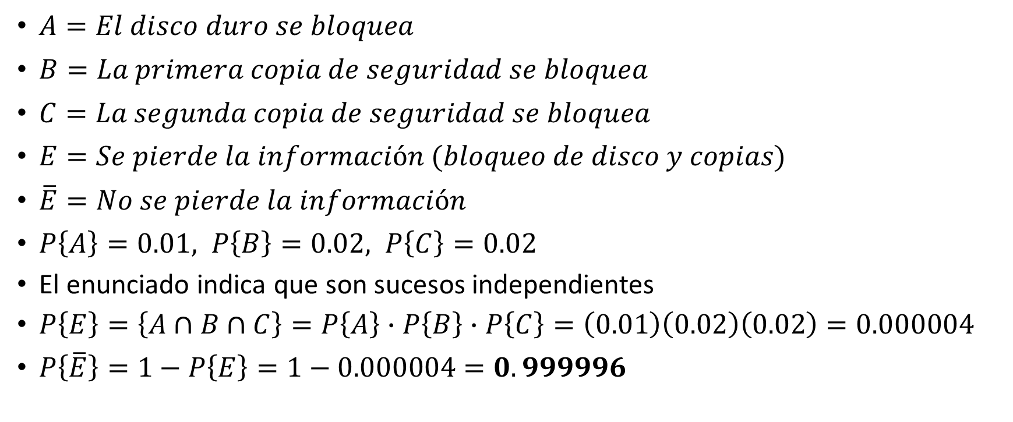
4. Reglas de probabilidad Ejemplo 2.18 (Disco duro) (solución)
$A=El disco duro se bloquea$
$B=La primera copia de seguridad se bloquea$
$C=La segunda copia de seguridad se bloquea$
$E=Se pierde la información (bloqueo de disco y copias)$
$\overline{E}=No se pierde la información$
$P\left\{A\right\}=0.01, P\left\{B\right\}=0.02, P\left\{C\right\}=0.02$
El enunciado indica que son sucesos independientes
$P\left\{E\right\}=\left\{A∩B∩C\right\}=P\left\{A\right\}∙$ $P\left\{B\right\}∙P\left\{C\right\}=\left(0.01\right)\left(0.02\right)\left(0.02\right)=0.000004$
$P\left\{\overline{E}\right\}=1−P\left\{E\right\}=1−0.000004=0.999996$

Slide 29
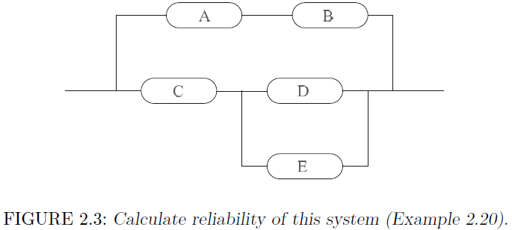
4. Reglas de probabilidad Ejemplo 2.20 (Fiabilidad)
Calcular la fiabilidad del sistema de la figura 2.3 si cada componente funciona correctamente con probabilidad 0.92 independientemente de los otros componentes.
La fiabilidad de un sistema es la probabilidad de que funcione correctamente
Cuando los componentes del sistema están conectados en paralelo, es suficiente que al menos un componente funcione para que todo el sistema funcione. Ejemplo: sistema de copias de seguridad en una empresa.
Cuando los componentes del sistema están conectados en serie, es suficiente que al menos un componente falle para que todo el sistema falle. Ejemplo: el procesador y la memoria interna de un teléfono móvil.

Slide 30
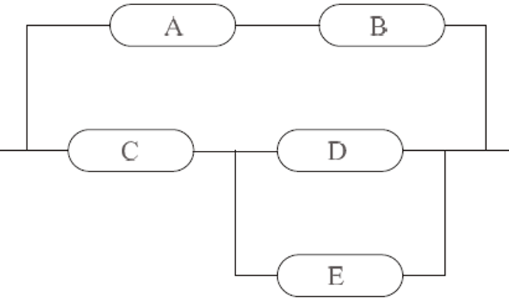
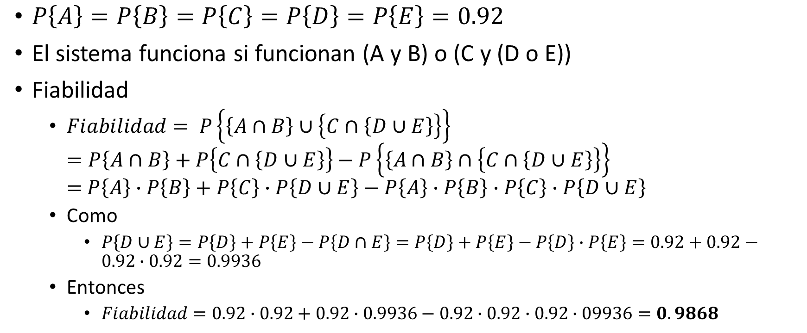
4. Reglas de probabilidad Ejemplo 2.20 (Fiabilidad) (solución)
$P\left\{A\right\}=P\left\{B\right\}=P\left\{C\right\}=P\left\{D\right\}=P\left\{E\right\}=0.92$
El sistema funciona si funcionan (A y B) o (C y (D o E))
Fiabilidad
$Fiabilidad= P\left\{\left\{A∩B\right\}∪\left\{C∩\left\{D∪E\right\}\right\}\right\}$ $=P\left\{A∩B\right\}+P\left\{C∩\left\{D∪E\right\}\right\}−P\left\{\left\{A∩B\right\}∩\left\{C∩\left\{D∪E\right\}\right\}\right\}$ $=$ $P\left\{A\right\}∙P\left\{B\right\}+P\left\{C\right\}∙P\left\{D∪E\right\}−P\left\{A\right\}∙P\left\{B\right\}∙P\left\{C\right\}∙P\left\{D∪E\right\}$
Como
$P\left\{D∪E\right\}=P\left\{D\right\}+P\left\{E\right\}−P\left\{D∩E\right\}=P\left\{D\right\}+P\left\{E\right\}−P\left\{D\right\}∙P\left\{E\right\}=0.92+0.92−0.92∙0.92=0.9936$
Entonces
$Fiabilidad=0.92∙0.92+0.92∙0.9936−0.92∙0.92∙0.92∙09936=0.9868$

Slide 31
4. Reglas de probabilidad Ejercicios propuestos
Ejercicios 2.2, 2.3, 2.4(a,b,c,d), 2.5, 2.8 a 2.13 del libro
Las respuestas de 2.3, 2.8, 2.9, 2.12, 2.13 están disponibles en el libro
Otros ejercicios resueltos:
Proyecto Descartes

Slide 32
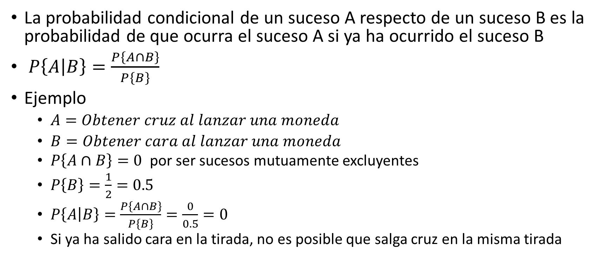
5. Probabilidad condicional
La probabilidad condicional de un suceso A respecto de un suceso B es la probabilidad de que ocurra el suceso A si ya ha ocurrido el suceso B
$P\left\{A | B\right\}=\frac{P\left\{A∩B\right\}}{P\left\{B\right\}}$
Ejemplo
$A=Obtener cruz al lanzar una moneda$
$B=Obtener cara al lanzar una moneda$
$P\left\{A∩B\right\}=0$ por ser sucesos mutuamente excluyentes
$P\left\{B\right\}=\frac{1}{2}=0.5$
$P\left\{A | B\right\}=\frac{P\left\{A∩B\right\}}{P\left\{B\right\}}=\frac{0}{0.5}=0$
Si ya ha salido cara en la tirada, no es posible que salga cruz en la misma tirada

Slide 33
5. Probabilidad condicional Ejemplo 2.31 (Vuelos)
En un aeropuerto el 90% de los vuelos salen a tiempo.
El 80% de los vuelos llegan a tiempo.
El 75% de los vuelos salen a tiempo y llegan a tiempo.
a) Si un vuelo ha salido a tiempo, ¿Cuál es la probabilidad de que llegue a tiempo?
b) Si un vuelo ha llegado a tiempo, ¿Cuál es la probabilidad de que saliera a tiempo?
c) ¿Son los sucesos “salir a tiempo” y “llegar a tiempo” independientes?

Slide 34
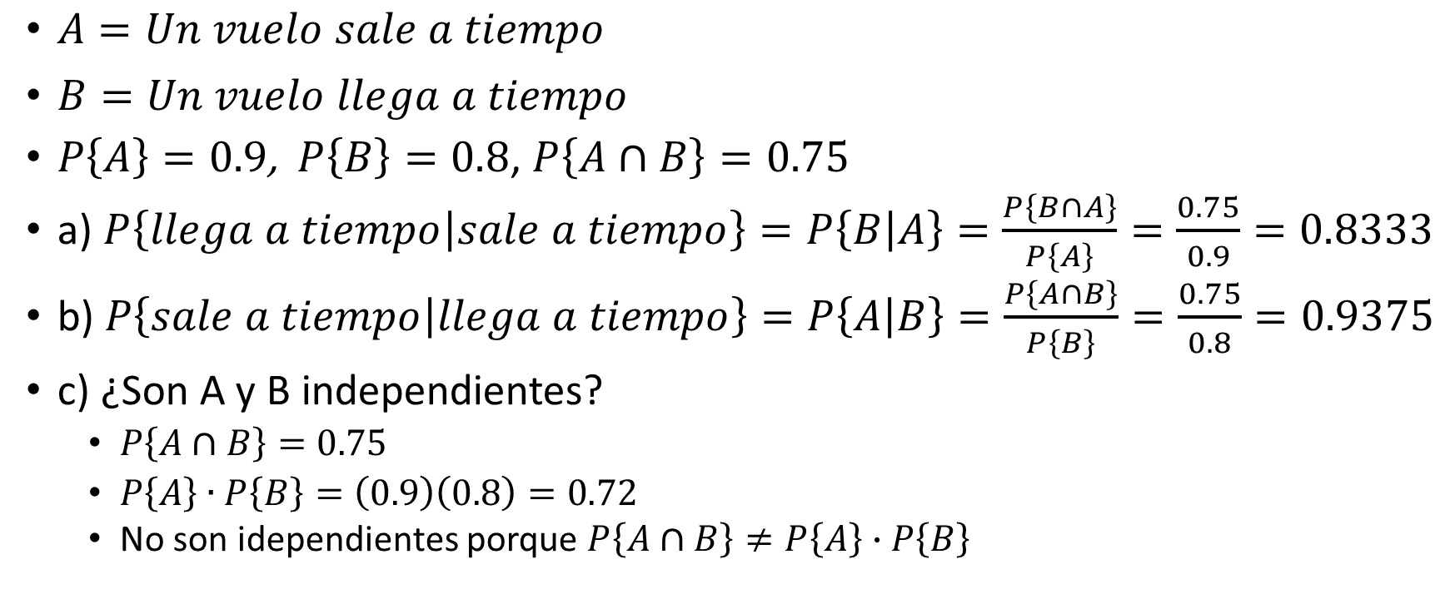
5. Probabilidad condicional Ejemplo 2.31 (Vuelos) (solución)
$A=Un vuelo sale a tiempo$
$B=Un vuelo llega a tiempo$
$P\left\{A\right\}=0.9$, $P\left\{B\right\}=0.8$, $P\left\{A∩B\right\}=0.75$
a) $P\left\{llega a tiempo | sale a tiempo\right\}=P\left\{B | A\right\}=\frac{P\left\{B∩A\right\}}{P\left\{A\right\}}=\frac{0.75}{0.9}=0.8333$
b) $P\left\{sale a tiempo | llega a tiempo\right\}=P\left\{A | B\right\}=\frac{P\left\{A∩B\right\}}{P\left\{B\right\}}=\frac{0.75}{0.8}=0.9375$
c) ¿Son A y B independientes?
$P\left\{A∩B\right\}=0.75$
$P\left\{A\right\}∙P\left\{B\right\}=\left(0.9\right)\left(0.8\right)=0.72$
No son idependientes porque $P\left\{A∩B\right\}≠P\left\{A\right\}∙P\left\{B\right\}$

Slide 35
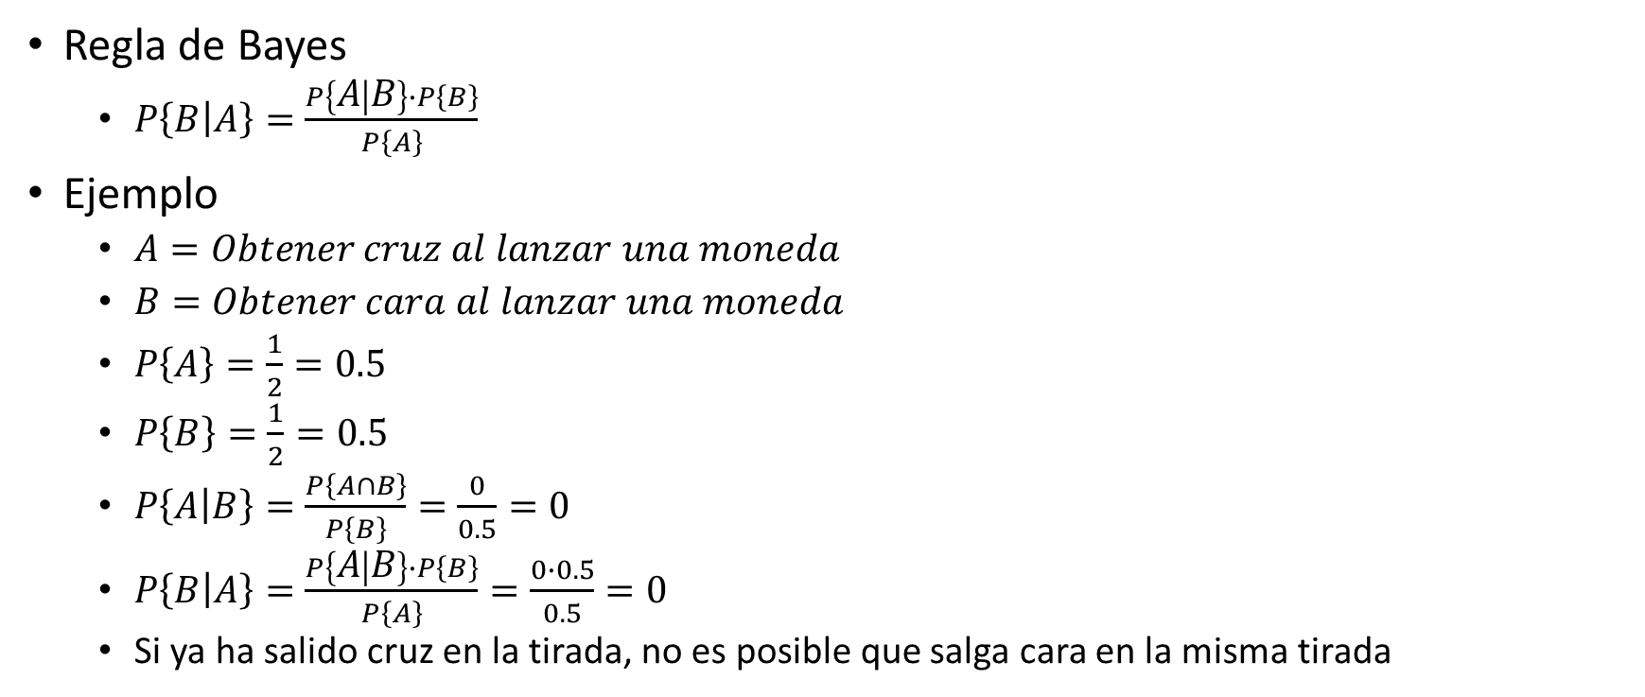
5. Probabilidad condicional Regla de Bayes
Regla de Bayes
$P\left\{B | A\right\}=\frac{P\left\{A | B\right\}∙P\left\{B\right\}}{P\left\{A\right\}}$
Ejemplo
$A=Obtener cruz al lanzar una moneda$
$B=Obtener cara al lanzar una moneda$
$P\left\{A\right\}=\frac{1}{2}=0.5$
$P\left\{B\right\}=\frac{1}{2}=0.5$
$P\left\{A | B\right\}=\frac{P\left\{A∩B\right\}}{P\left\{B\right\}}=\frac{0}{0.5}=0$
$P\left\{B | A\right\}=\frac{P\left\{A | B\right\}∙P\left\{B\right\}}{P\left\{A\right\}}=\frac{0∙0.5}{0.5}=0$
Si ya ha salido cruz en la tirada, no es posible que salga cara en la misma tirada

Slide 36

5. Probabilidad condicional Ley de la probabilidad total (dos sucesos)
Ley de la probabilidad total para dos sucesos A y B
$P\left\{A\right\}=P\left\{A∩B\right\}+P\left\{A∩\overline{B}\right\}=P\left\{A | B\right\}∙P\left\{B\right\}+P\left\{A | \overline{B}\right\}∙P\left\{\overline{B}\right\}$
Regla de Bayes aplicando la ley de la probabilidad total
$P\left\{B | A\right\}=\frac{P\left\{A | B\right\}∙P\left\{B\right\}}{P\left\{A | B\right\}∙P\left\{B\right\}+P\left\{A | \overline{B}\right\}∙P\left\{\overline{B}\right\}}$

Slide 37
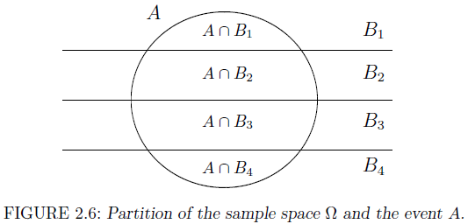
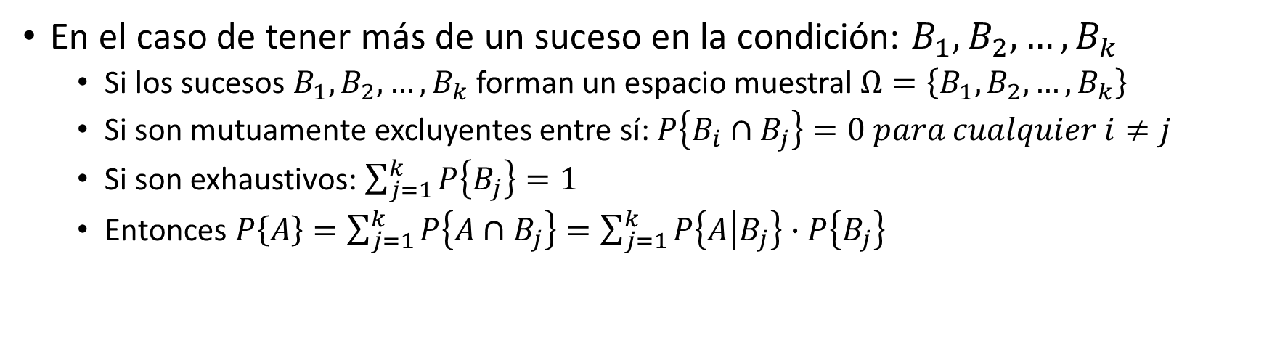
5. Probabilidad condicional Ley de la probabilidad total (general)
En el caso de tener más de un suceso en la condición: $B_{1},B_{2},…,B_{k}$
Si los sucesos $B_{1},B_{2},…,B_{k}$forman un espacio muestral $Ω=\left\{B_{1},B_{2},…,B_{k}\right\}$
Si son mutuamente excluyentes entre sí: $P\left\{B_{i}∩B_{j}\right\}=0 para cualquier i≠j$
Si son exhaustivos: $\sum_{j=1}^{k}{P\left\{B_{j}\right\}}=1$
Entonces $P\left\{A\right\}=\sum_{j=1}^{k}{P\left\{A∩B_{j}\right\}}=\sum_{j=1}^{k}{P\left\{A | B_{j}\right\}∙P\left\{B_{j}\right\}}$

Slide 38
5. Probabilidad condicional Ejemplo 2.34 (Virus)
Se sabe que el 4% de los pacientes de una región tiene un virus.
Una prueba para detectar el virus en los pacientes es 95% confiable para pacientes infectados y 99% confiable para los sanos.
Un paciente se realiza la prueba y es positiva.
¿Cuál es la probabilidad de que el paciente tenga el virus?

Slide 39
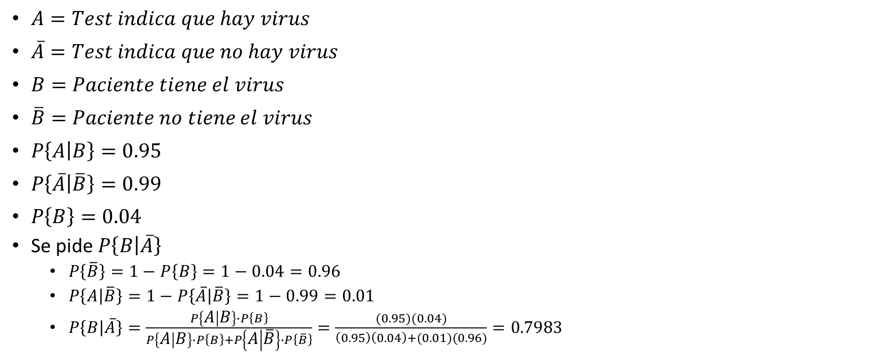
5. Probabilidad condicional Ejemplo 2.34 (Virus) (solución)
$A=Test indica que hay virus$
$\overline{A}=Test indica que no hay virus$
$B=Paciente tiene el virus$
$\overline{B}=Paciente no tiene el virus$
$P\left\{A | B\right\}=0.95$
$P\left\{\overline{A} | \overline{B}\right\}=0.99$
$P\left\{B\right\}=0.04$
Se pide $P\left\{B | \overline{A}\right\}$
$P\left\{\overline{B}\right\}=1−P\left\{B\right\}=1−0.04=0.96$
$P\left\{A | \overline{B}\right\}=1−P\left\{\overline{A} | \overline{B}\right\}=1−0.99=0.01$
$P\left\{B | \overline{A}\right\}=\frac{P\left\{A | B\right\}∙P\left\{B\right\}}{P\left\{A | B\right\}∙P\left\{B\right\}+P\left\{A | \overline{B}\right\}∙P\left\{\overline{B}\right\}}=\frac{(0.95)(0.04)}{\left(0.95\right)\left(0.04\right)+(0.01)(0.96)}=0.7983$

Slide 40
5. Probabilidad condicional Ejercicios propuestos
Ejercicios 2.4(e,f), 2.6, 2.7, 2.15 a 2.24 del libro
Las respuestas de 2.7, 2.15, 2.16, 2.18, 2.20, 2.21 y 2.24 están disponibles en el libro
Otros ejercicios resueltos:
Proyecto Descartes
wpd.ugr.es

Slide 41
6. Resumen
La probabilidad es una medida entre 0 y 1 de la certidumbre de que ocurra un suceso (evento) en un experimento aleatorio, siendo un suceso un conjunto de posibles resultados del experimento aleatorio
La combinatoria consiste en operaciones de conteo, como permutaciones (variaciones) o combinaciones, que se pueden utilizar para el cálculo de probabilidades contando resultados equiprobables de un experimento aleatorio
Los sucesos son conjuntos y se puede calcular la probabilidad de sucesos que se forman con la unión, intersección, complemento y diferencia de otros sucesos
Dos sucesos son independientes cuando la ocurrencia de uno de ellos no influye en la ocurrencia o no de otro
La probabilidad condicional de un suceso (posterior) respecto a otro suceso (anterior), es la probabilidad de que ocurra el suceso posterior si ya ha ocurrido el suceso anterior
La Regla o Teorema de Bayes establece cómo calcular la probabilidad de un suceso anterior, conociendo la probabilidad de un suceso posterior
La Ley o Teorema de la Probabilidad Total establece que la probabilidad de un suceso puede calcularse en función de sus probabilidades condicionales respecto a un conjunto de otros sucesos que sean exhaustivos y mutuamente excluyentes

